Slide 1
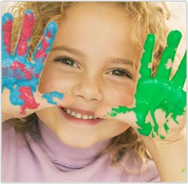
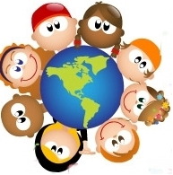
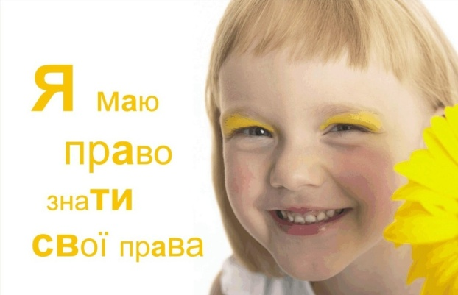
Всеукраїнський урок присвячений річниці з нагоди проголошення Загальної декларації прав людини
“ПРАВА ЛЮДИНИ”

Slide 2
Права людини - можливість людини мати конкретні соціальні блага (право на життя, право на відпочинок)
Свобода людини - спосіб (форма) вибору можливої поведінки (свобода слова, свобода думки…)

Slide 3
Права людини - можливість людини мати конкретні соціальні блага (право на життя, право на відпочинок)
Свобода людини - спосіб (форма) вибору можливої поведінки (свобода слова, свобода думки…)

Slide 4
10 грудня
Всесвітній
День захисту
прав людини

Slide 5
ВЕЛИКА ХАРТІЯ ПРАВ ЛЮДИНИ:
Загальна декларація прав людини,
Міжнародний пакт про громадянські та політичні права,
Міжнародний пакт про економічні, соціальні та культурні права

Slide 6
№ | Загальна декларація прав людини | Конституція України
1 | Усі люди народжені вільними й рівними у своїй гідності та правах (ст.1) | Усі люди є вільні й рівні у своїй гідності та правах (ст. …)
2

Slide 7
Класифікація прав людини
Громадянські та політичні права | Економічні та соціальні права | Культурні права
- Право на життя - Право на свободу і недоторканість - Право мирно збиратися … | - Право на працю - Право на освіту - Право на охорону здоров'я … | - Право на культурний, політичний та економічний розвиток, - Право на здорове довкілля

Slide 8
Організації та установи, які захищають права дитини
Служба у справах дітей при відділі освіти міської ради
Органи внутрішніх справ (відділ кримінальної міліції у справах неповнолітніх)
Управління молодіжної політики та у справах неповнолітніх міської ради
Центр соціальних служб для молоді
Всеукраїнська дитяча лінія (8-800-500-21-80) та мережа “ телефонів довіри ”

Slide 9
Юридичний механізм захисту прав людини
Державні органи (суди, ВРУ, Кабмін, правоохоронні органи, Президент України,Уповноважений ВРУ з прав людини, органи місцевого самоврядування )
Міжнародні організації (ООН, ЕКОСОР, Європейський суд з прав людини)

